Slide 1


B GROUP
FINE DUST

Slide 2
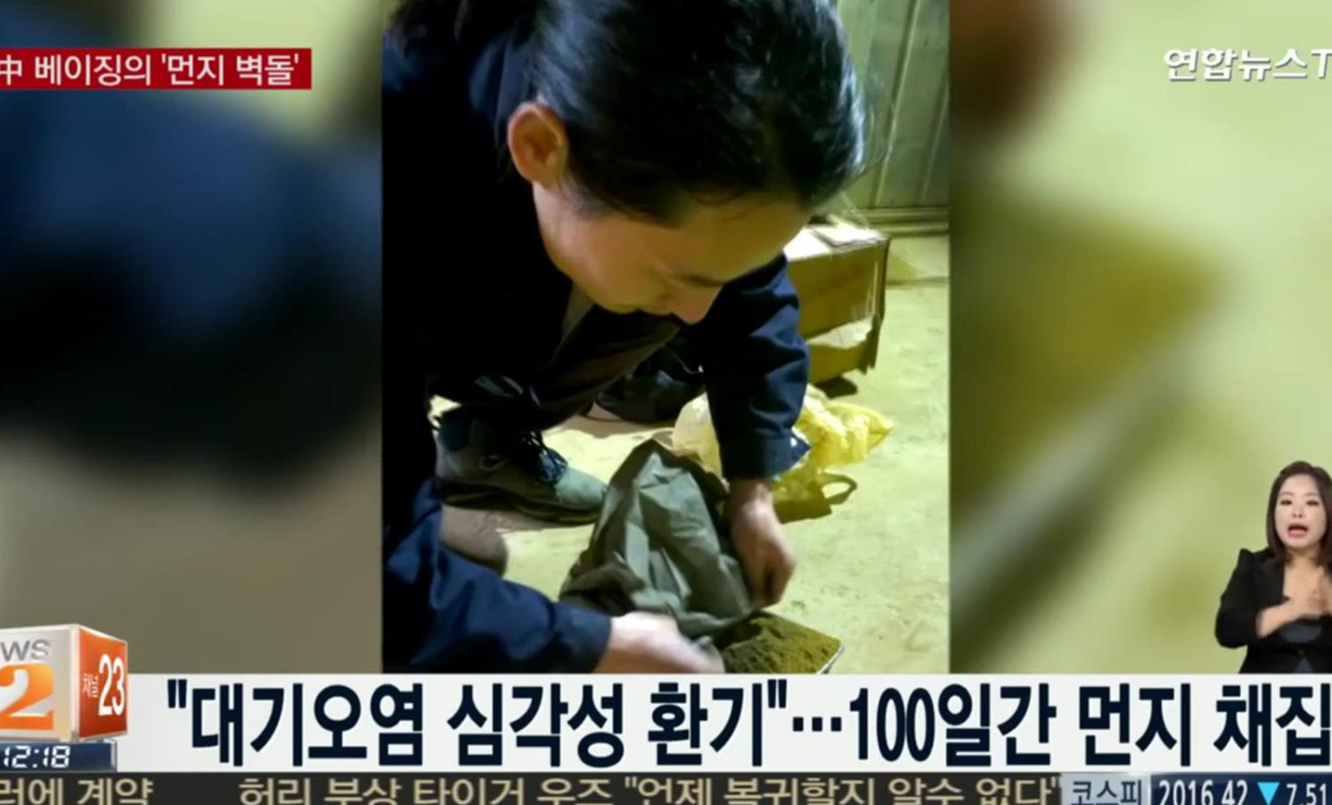
미세먼지 벽돌
중국 베이징 예술가 왕이 100일동안
청소기로 모은 미세먼지로 만든 벽돌
출처 : 연합뉴스TV

Slide 3



프로필
박성용
국동민
김 현
PM(Project Manager)
자료수집 및 전처리 담당
DA(Data Analyst)
데이터분석 및 시각화
WD(Web Designer)
서버구현 및 홈페이지 제작

Slide 4

국외
OECD 국외기여도 중국
국내
대한민국 주요도시
대구
구별 오염원별
질병
미세먼지와 질병 상관관계
조기사망률
취약계층 통계와 분포
판매
미세먼지 관련 속설
관련제품의 필요성
판매타겟층 판매방법
CF 콘티
Contents

Slide 5

국외
OECD
국외기여도
중국

Slide 6
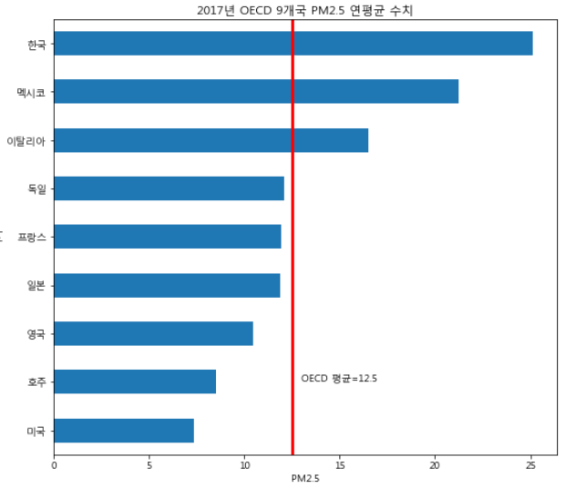
OECD
대한민국은 OECD국가중
초미세먼지수치가 가장 높다.
출처 : 통계청

Slide 7
국외 기여도
2018-11-24
2018-11-25
2018-11-26
국외(주로 중국)의 영향이 크다.
2018-11-27
2018-11-28
국내 국외
전국 초미세먼지
단위 (%)
출처 : 국립 환경과학원

Slide 8
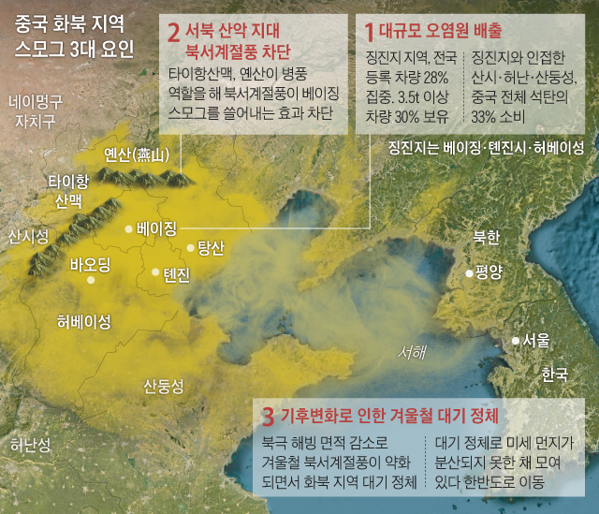
중국
중국이 미세먼지가 심한 이유
출처 : 조선일보

Slide 9
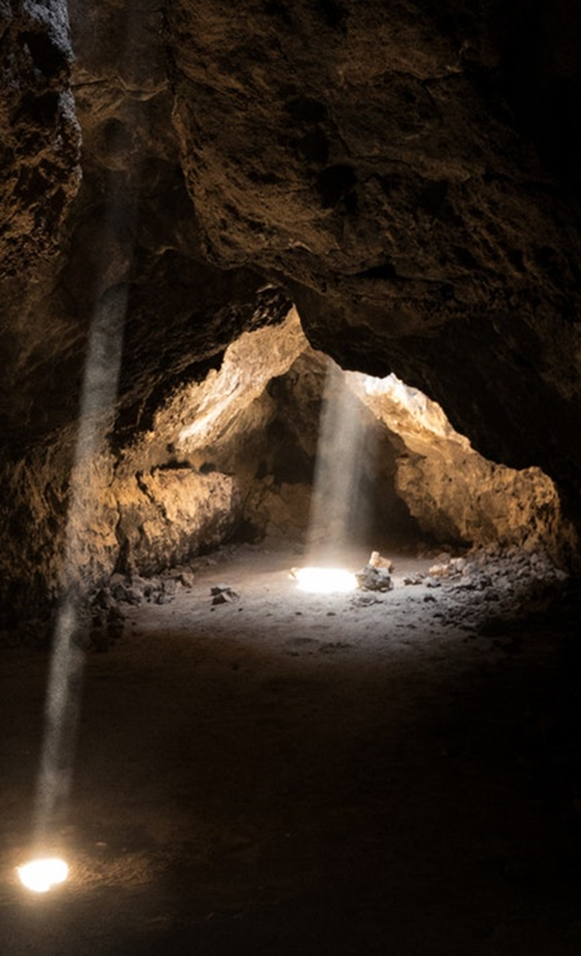
국내
대한민국
주요도시
주요도시 오염원별

Slide 10
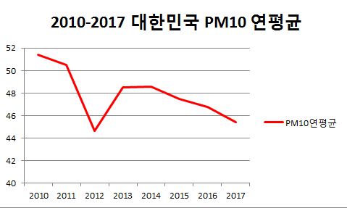
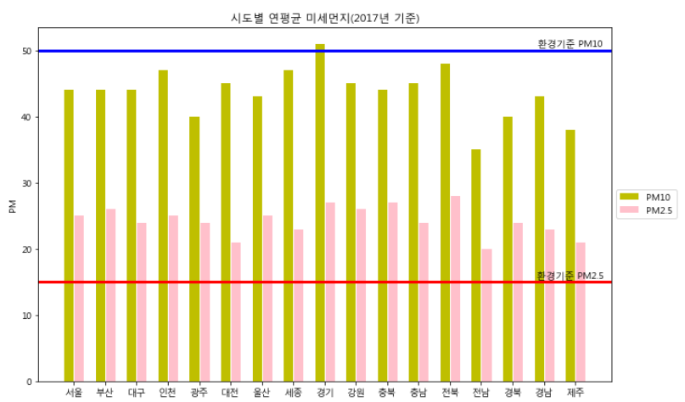
대한민국
대한민국 미세먼지
연평균 농도가
2012~2013년 사이
풍속이 약해져 나타난
악영향으로 잠시 올랐으나
전반적으로 하락 추세를
보임을 알 수 있다.
PM 2.5 환경기준이
3월 개정전 25에서
세계기준인 15로 강화되고나서 모든 도시가 다 초과중인 상황
(경기지역은 PM10 PM2.5
모두 초과하였다.)
출처 : 통계청

Slide 11
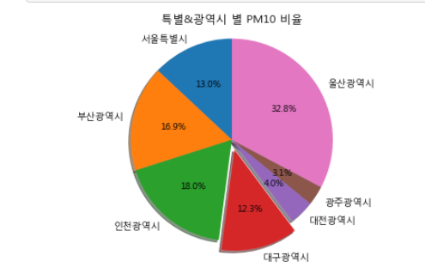
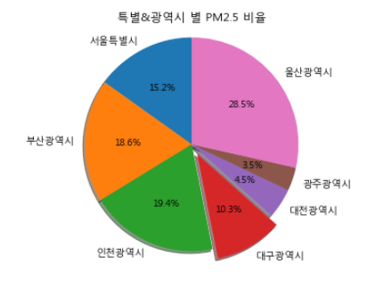
주요도시
배출비율이 울산이 가장 높고
광주 대전이 낮음을 알 수 있다.
2015년 기준
출처 : 통계청

Slide 12
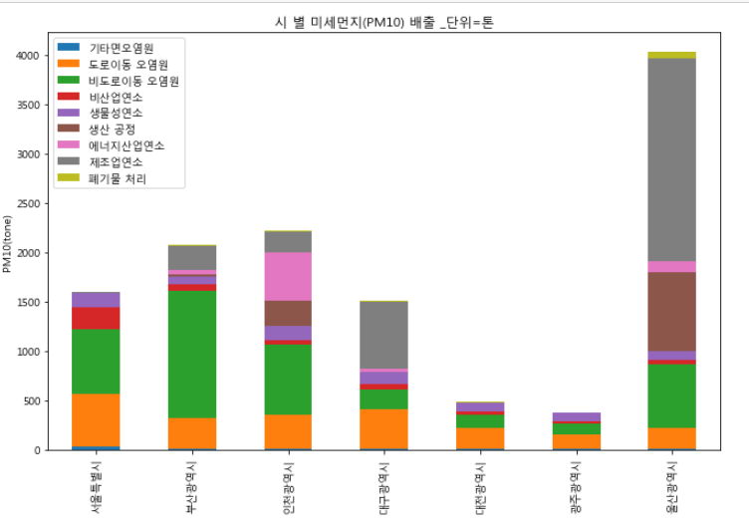
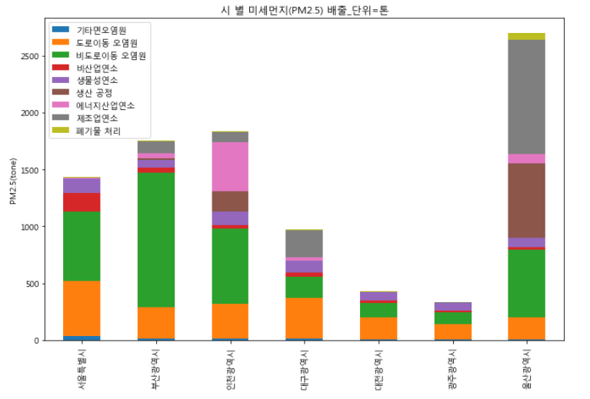
주요도시 오염원별
울산 대구는
제조업연소로 인한
미세먼지 배출이 눈에띄고
서울 부산 인천은
이동오염원으로 인한
미세먼지 배출이 비중이높다.
2015년 기준
출처 : 통계청

Slide 13
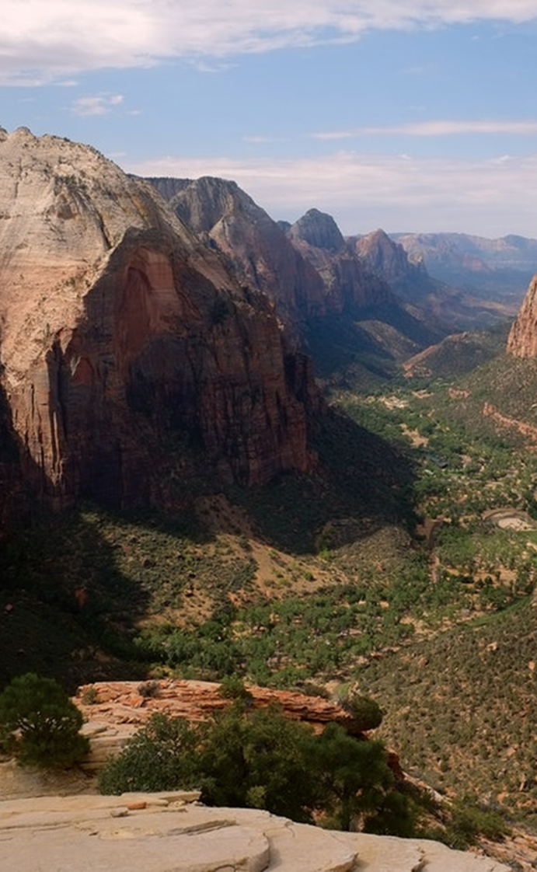
대구 특수성
오염원별 배출량
오염원별 비중
구별 비율
미세먼지 분포
대구

Slide 14
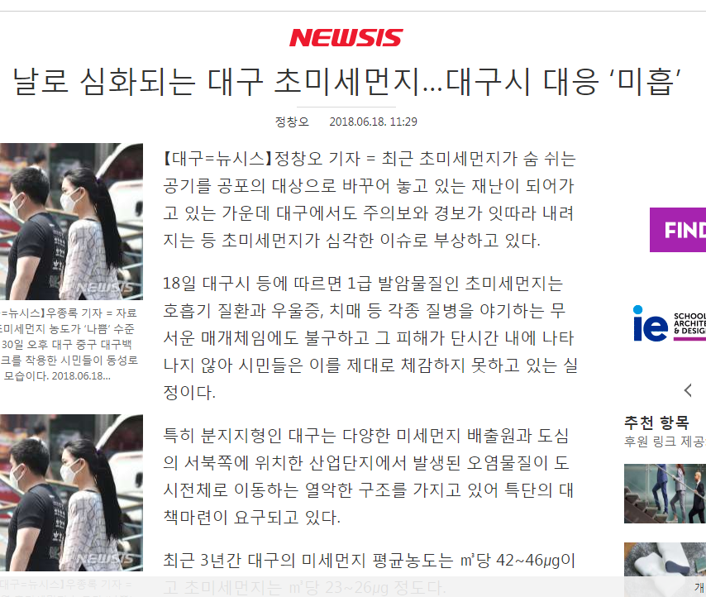
대구 특수성
도심의 서북쪽에 위치한 산업단지에서 발생된
오염물질이 도시전체로 이동하는 열악한 구조
출처 : NEWSIS

Slide 15
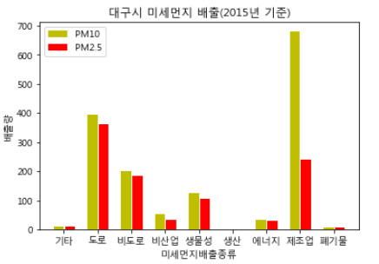
오염원별 배출량
대구 미세먼지는
제조업에서 많이 발생되고
초미세먼지는 도로와
제조업 모두 많이 발생된다.
단위: 톤
출처 : 통계청

Slide 16
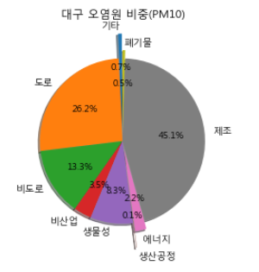
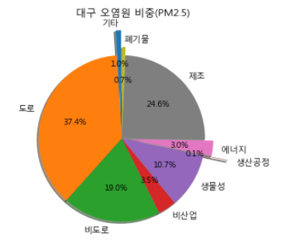
오염원별 비중
대구 미세먼지는
제조업에서 45.1%를 차지하고
초미세먼지는 도로에서 37.4% 제조업 24.6%를 보인다.
2015년 기준
출처 : 통계청

Slide 17
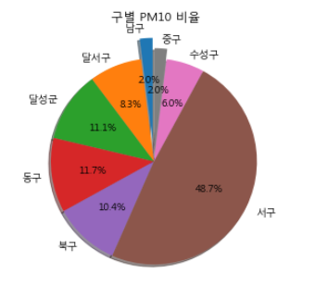
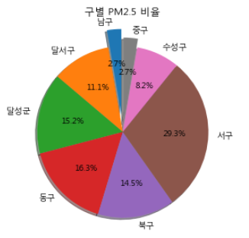
구별 비율
미세먼지를 가장 많이
배출하는 곳은 서구이고
가장 적게 배출하는 곳은
남구 중구임을 알 수 있다.
2015년 기준
출처 : 통계청

Slide 18
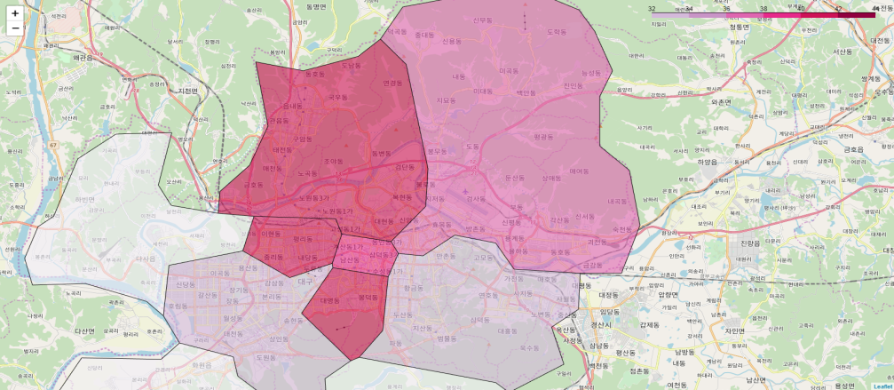
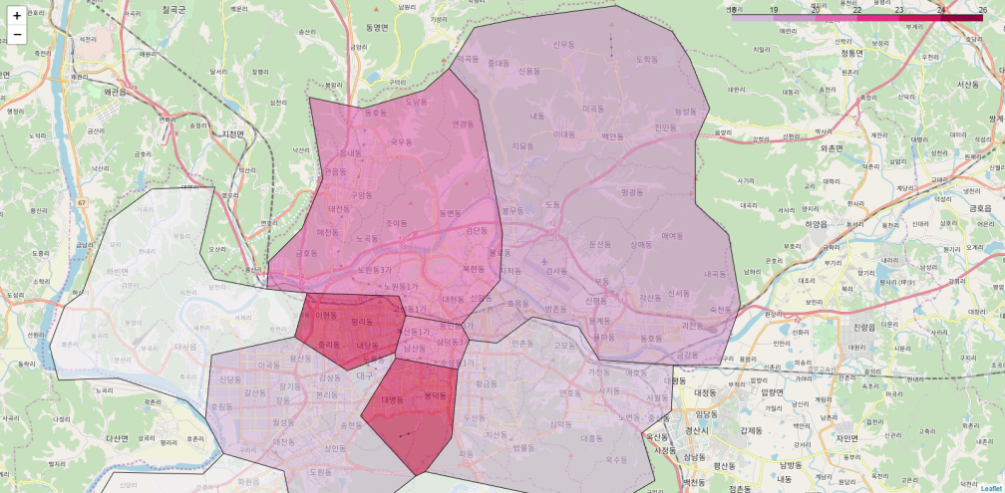
미세먼지 분포
서구와 북구는
공단이 밀집하여
자체배출이 높으나
남구 중구는
자체배출은 낮은데도
미세먼지농도는 높음
2018 연평균 기준
PM 10
PM 2.5
출처 : 통계청

Slide 19

미세먼지와 질병
미세먼지와 질병 상관관계
상관계수 그래프
질환별 조기사망률
취약계층
환자 연령분포
어린이집 분포
경로당 분포
질병

Slide 20
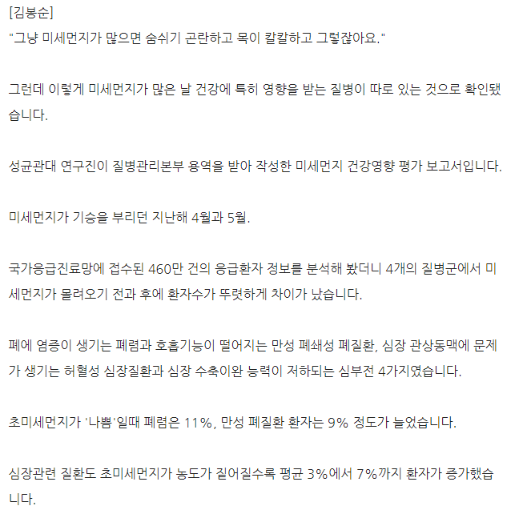
미세먼지와 질병
미세먼지가 많은 날 건강에 특히 영향을 받은 질병이 따로 있는 것으로 확인
폐에 염증이 생기는 폐렴과 호흡기능이 떨어지는
만성 폐쇄성 폐질환, 심장 관상동맥에 문제가 생기는 허혈성 심장질환과 심장 수축이완 능력이 저하되는 심부전 4가지였습니다.
출처 : MBC

Slide 21
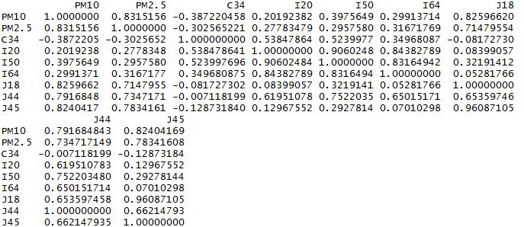
미세먼지와 질병과의 상관관계
J18 폐렴
J44 만성 폐색성 폐질환
J45 천식
0.1이상 무시 선형관계
0.3이상 약한 선형관계
0.7이상 뚜렷한 선형관계
1.0이상 강한 선형관계
2017년 기준
출처 : 통계청 중앙응급의료센터

Slide 22
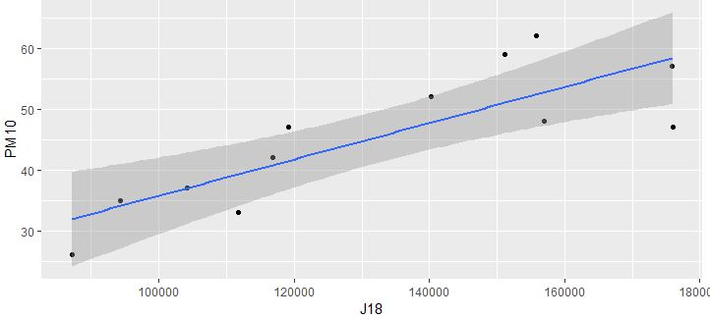
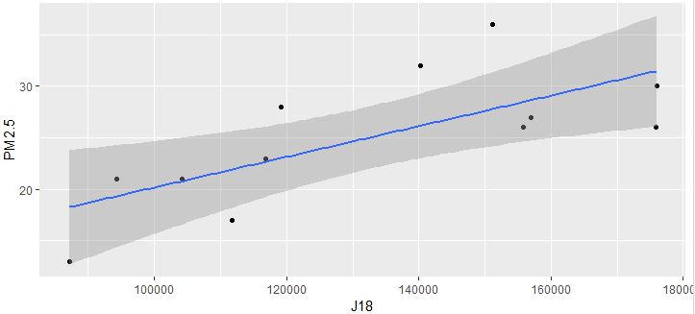
상관계수 그래프
출처 : 통계청 중앙응급의료센터

Slide 23
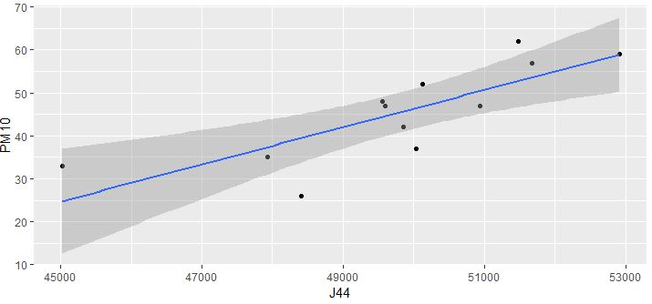
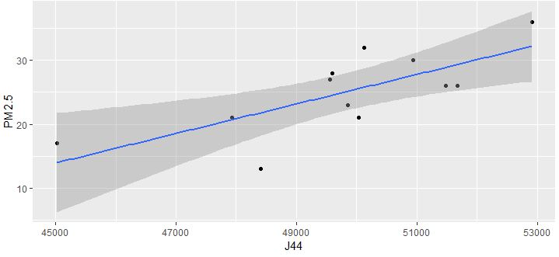
상관계수 그래프
출처 : 통계청 중앙응급의료센터

Slide 24
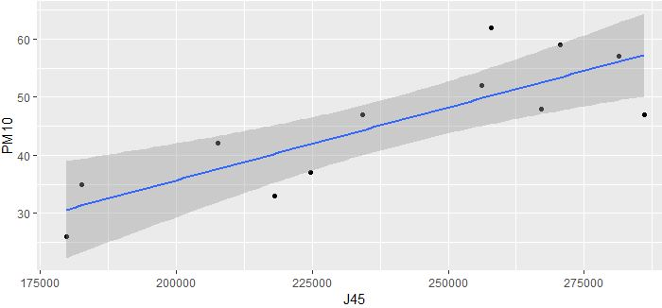
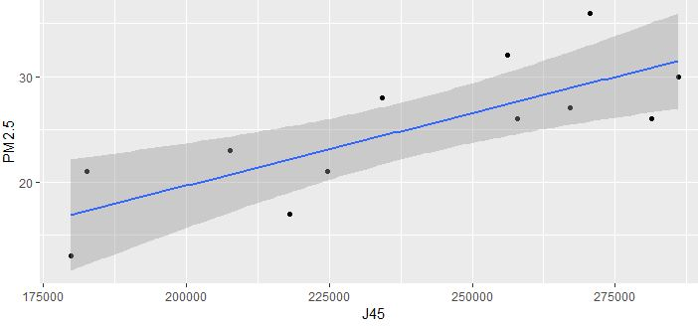
상관계수 그래프
출처 : 통계청 중앙응급의료센터

Slide 25
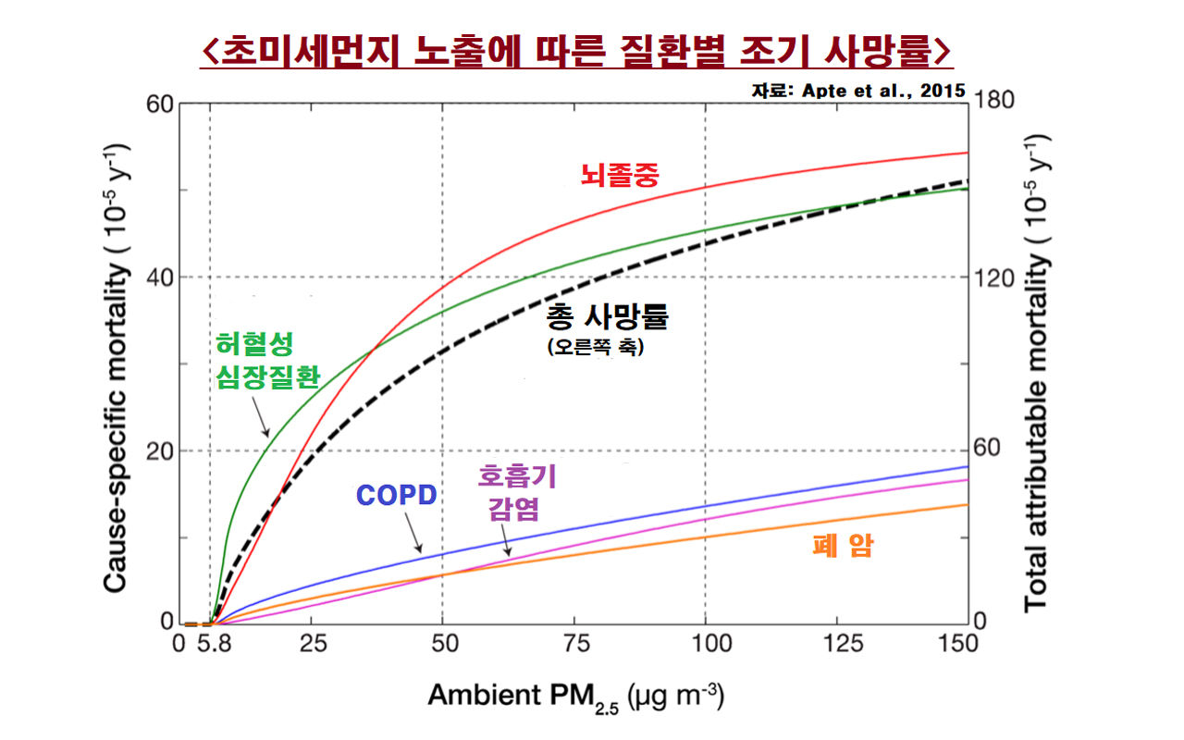
질환별 조기사망률
폐암이나 호흡기 염증, 만성폐쇄성폐질환(COPD) 같은 호흡기 질환으로 인한 조기 사망률보다 협심증이나 심근경색 같은 허혈성 심장질환과 뇌졸중으로 인한 조기 사망률이 훨씬 높다
특히 호흡기 질환으로 인한 조기 사망률은 초미세먼지 농도가 높아짐에 따라 서서히 선형적으로 증가하는 반면에 허혈성 심장질환과 뇌졸중으로 인한 조기 사망률은 초미세먼지 농도가 상대적으로 낮은 구간에서 기하급수적으로 늘어나는 것을 보여주고 있다.
출처 : Apte et al., 2015

Slide 26
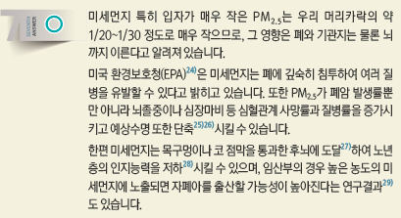
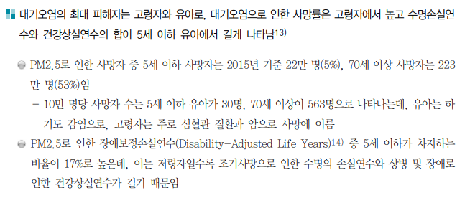
취약계층
한편 미세먼지는 목구멍이나 코 점막을 통과한 후 뇌에 도달하여 노년층의 인지능력을 저하시킬 수 있으며, 임산부의 경우 높은 농도의 미세먼지에 노출되면 자폐아를 출산할 가능성이 높아진다는 연구결과도 있습니다.
대기오염의 최대 피해자는 고령자와 유아로,
대기오염으로 인한 사망률은 고령자에서 높고
수명손실연수와 건강상실연수의 합이
5세 이하 유아에서 길게 나타남
유아는 하기도 감염으로,
고령자는 주로 심혈관 질환과 암으로 사망에 이름
출처 : 환경부

Slide 27
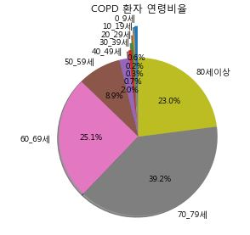
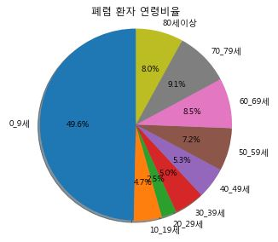
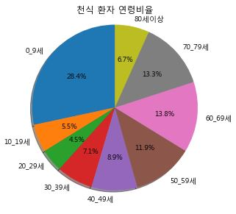
환자 연령분포
미세먼지 관련 질병별
취약계층 분석 결과
폐렴은 어린이
COPD는 노인
천식은 노약자 모두
발병률이 높음을 확인
2017년 기준
출처 : 보건의료빅데이터개방시스템

Slide 28
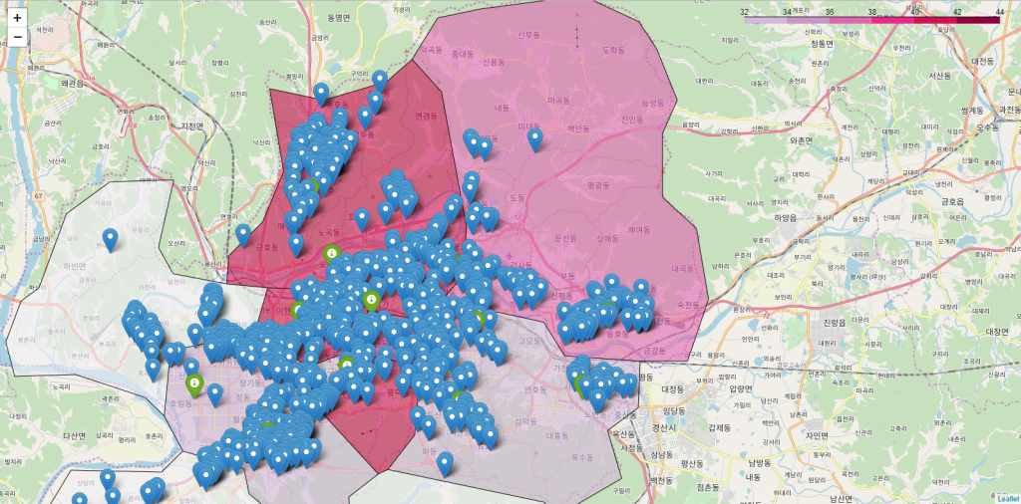
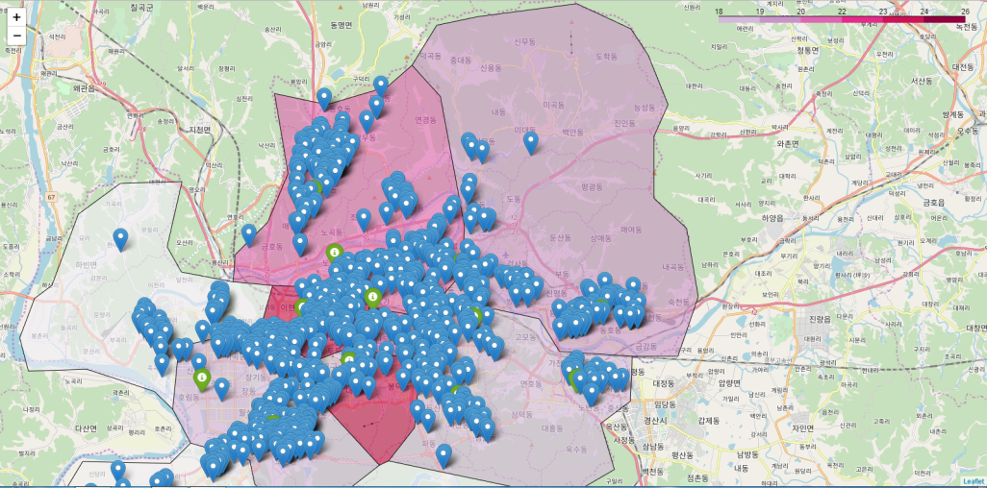
어린이집 분포
대구 어린이집 위치와
미세먼지 구별 분포도
2018 연평균 기준
PM10
PM2.5
출처 : 통계청

Slide 29
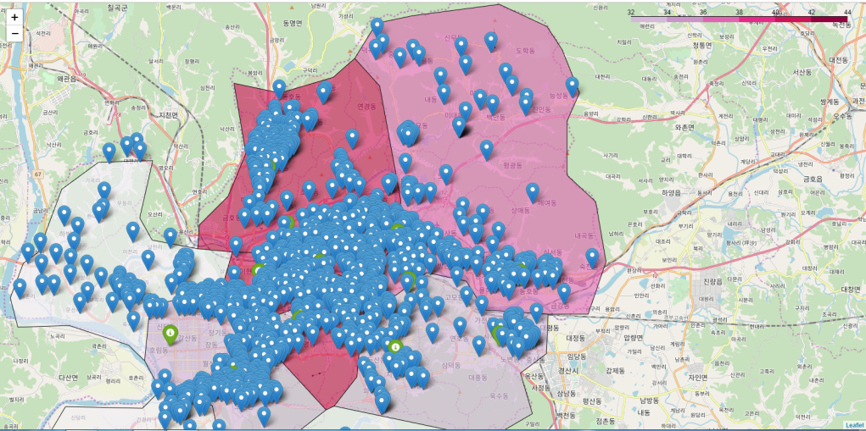
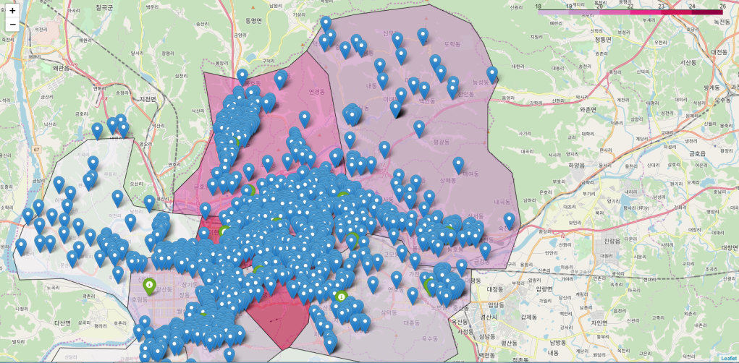
경로당 분포
대구 경로당 위치와
미세먼지 구별 분포도
2018 연평균 기준
PM10
PM2.5
출처 : 통계청

Slide 30
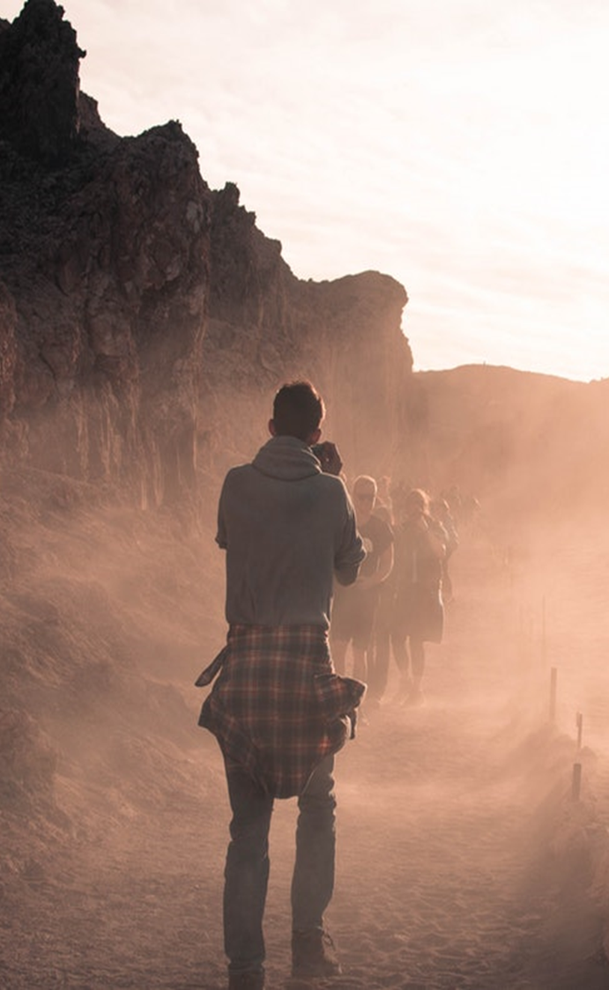
미세먼지 관련 속설
관련제품의 필요성
미세먼지 관련 뉴스
판매전략
판매전략(연령)
판매전략(지역)
판매전략(마스크)
판매전략(공기청정기)
결론
CF 콘티
판매

Slide 31
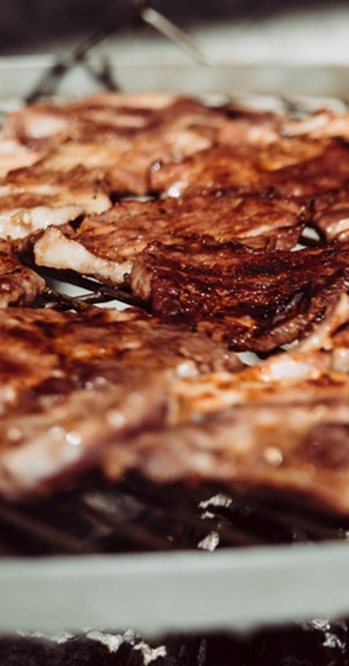

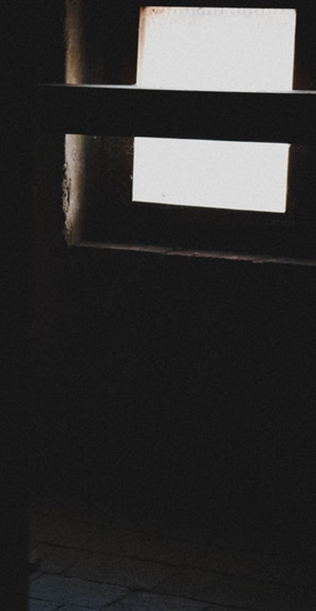
미세먼지 관련 속설
Q 삼겹살은 미세먼지에 효과가 있다?
A 삼겹살이 미세먼지 배출에 효과적이라는 말은 과학적 근거가 없다. 오히려 체내 먼지의 흡수율을 높일 수 있다. 미세먼지를 배출하기 위해서는 물을 많이 마시는 것이 좋고, 미역 등 해조류 또한 체내 중금속 배출에 효과적이다.
Q 미세먼지가 심할 때는 환기하면 안 된다?
A 온종일 환기를 하지 않으면 음식 조리, 청소기 등으로 실내에서 발생하는 미세먼지 농도가 외부보다 더 높아질 수 있다. 미세먼지 농도가 비교적 낮아지는 시간에 환기를 한 후 물걸레질을 해야한다.
Q 환기는 밤에 하는 것이 효과적이다?
A 밤이나 새벽 공기가 더 맑을 것이라는 착각은 NO! 밤이나 새벽에는 대기가 침체하여 공기 중에 오염물질이 더 많아진다. 오전 9시부터 오후 6시 사이, 해가 뜬 낮 시간에 환기시키는 것이 좋다.
출처 : 윤선생

Slide 32
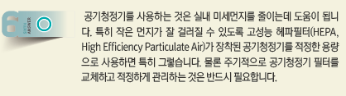
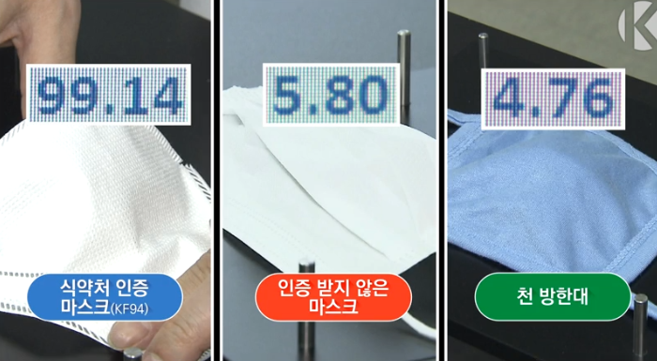
관련제품의 필요성
1
공기청정기를 사용하는 것은 실내 미세먼지를 줄이는데 도움이 됩니다.
물론 주기적으로 공기청정기 필터를 교체하고 적정하게 관리하는 것은
반드시 필요합니다.
식약처 인증 마스크
염화나트륨 투과 테스트 결과
(99.14%의 차단률을 보임 )
출처 : 환경부 식약처 KBS

Slide 33
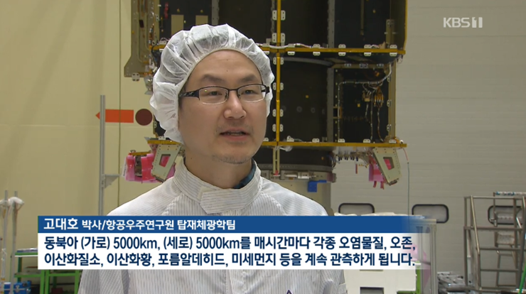
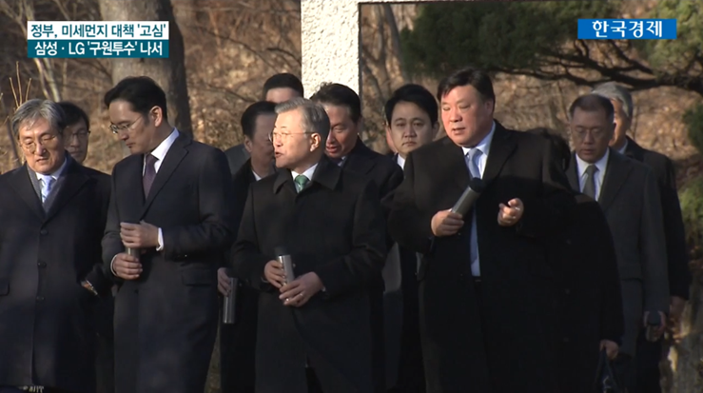
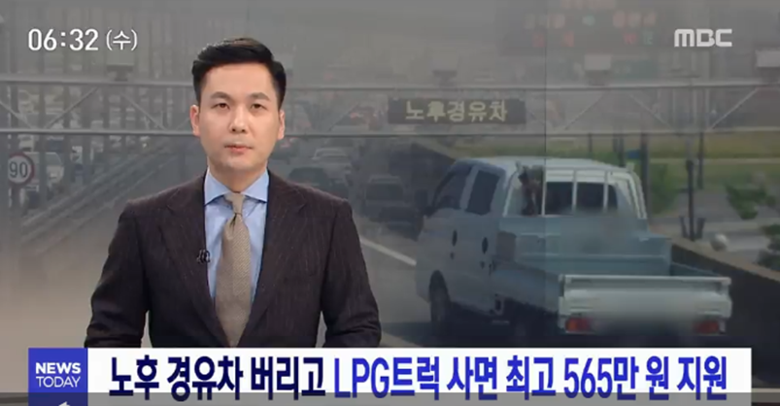
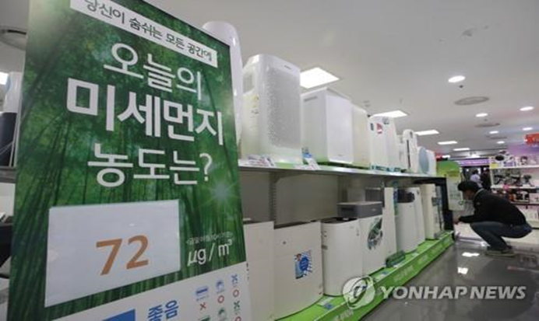
미세먼지 관련 뉴스
최초의 환경위성 ‘천리안2B’ 조립 완료, 미세먼지 감시 ‘해결사’ 될까 미세먼지 '전쟁'...삼성·LG '구원 투수'나선다
노후 경유차 버리고 LPG트럭 사면 최고 565만 원 지원 "고맙다 미세먼지?"…공기청정기·에어워셔 브랜드가치 급등
출처 : KBS 한국경제 MBC 연합뉴스

Slide 34
판매전략
미세먼지관련상품판매 기획안
1. 담당부서
판매업체 기획, 경영, 마케팅팀
2. 판매기간
미세먼지 인식이 높은 지금, 봄 3~4월 황사철 집중판매
3. 판매대상
취약계층(어린이,노인)의 가구주인 4050, 미세먼지 심한 곳
4. 판매목록
공기청정기 마스크등 관련제품들
5. 판매전략
홈페이지(http://Bgroup.ml), PDF파일, SNS, YOUTUBE,
TV 광고등을 이용하여 홍보 후 판매
6. 판매목적
회사매출증가, 사회적기업, 국민건강증진

Slide 35
판매전략(연령)
근로자가구주 평균 46.27세
가정용품 지출비율이 4%밖에
되지않음을 알 수 있음
2017년 기준
4%
가정용품
15%
교통
출처 : 통계청

Slide 36


판매전략(지역)
영유아를 양육하는 3040
고령자 부양하는 4050 타겟팅
지역은 서구 북구 남구 중구 위주
2018 연평균 기준
PM2.5
PM2.5
출처 : 통계청

Slide 37
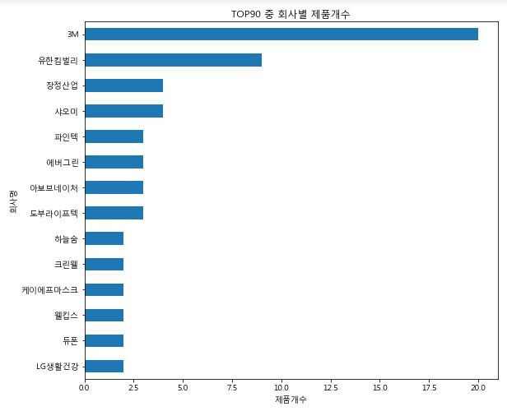
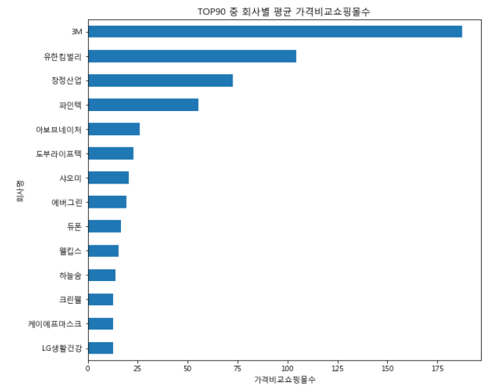
판매전략(마스크)
3M 유한킴벌리 장정산업이
인기상품 점유율이 높다.
출처 : 다나와

Slide 38
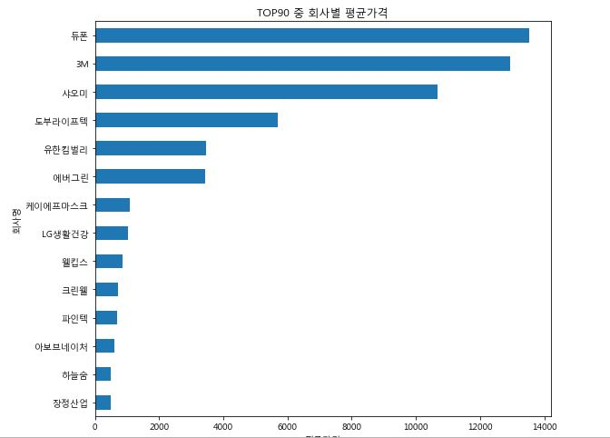
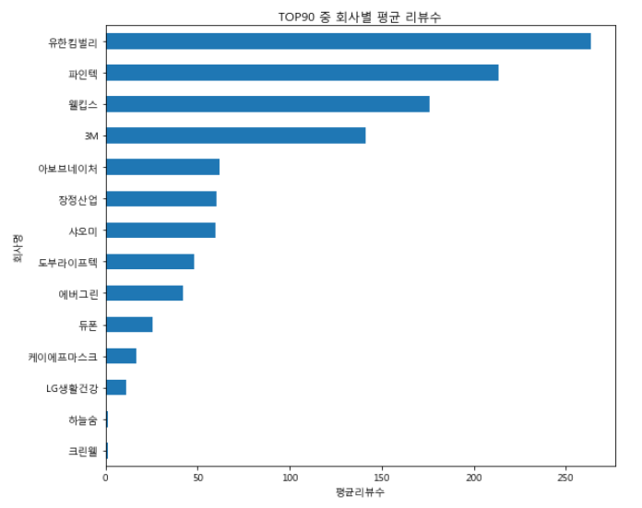
판매전략(마스크)
파인텍 웰킵스 제품이
가격은 싸지만
유한킴벌리 제품을 제외한
다른 제품들에 비해
리뷰수(구매수)가 압도적임
출처 : 다나와

Slide 39


판매전략(공기청정기)
삼성 LG가 인기상품
점유율이 높다
출처 : 다나와

Slide 40


판매전략(공기청정기)
삼지아이티가 가격도 싸고
리뷰수(구매수)도
압도적으로 많다.
출처 : 다나와

Slide 41
결론
미세먼지관련상품판매 기획안 결론
판매지역 : 대구광역시 서구, 북구, 남구, 중구
타겟 연령층 : 30~50대
홍보 및 판매전략 집중이 필요한 주요 회사상품 :
마스크 : 3M, 유한킴벌리, 파인텍, 웰킵스, 장정산업
가성비 – 장정산업 애니가드 방진마스크 VC201G
최고 인기상품 – 파인텍 네퓨어 황사방역용 마스크 KF94 대형
공기청정기 : 삼성, LG, 위닉스, 삼지아이티
가성비 – 삼지아이티 PISnet 피스넷 에어, 퓨어 360
최고 인기상품 – 삼성전자 블루스카이 AX60N5580WDD
홈페이지를 통해 ‘다나와’ 사이트를 연결해서
자세한 인기상품을 볼 수 있음
구매 가이드라인 세일정보등 도움되는 정보들을 제공

Slide 42

결론
홈페이지 http://bgroup.ml
실시간정보를 홈페이지를 통해서 얻을 수 있다.
다양한 정보 및 인터넷 쇼핑 구매가이드 미세먼지관련 어플들을 소개를 하고있다.

Slide 43

CF콘티
어린이와 노인 둘 다 행복하게 숨 쉬는 모습
출처 : LG전자 건강관리가전 TVCF – 건강이 가득한 집

Slide 44

THANK YOU
FOR WATCHING

